Slide 1



屏東縣政府教育處107年前瞻基礎建設
智慧教室教學設備教育訓練
請老師將麥克風設定為靜音
請掃描QR-CODE 進行簽到或簽退，謝謝!!
屏北區簽到退處
屏中區簽到退處
屏南區簽到退處

Slide 2
觸屏螢幕教室設備教育訓練
工程師:許文俊

Slide 3
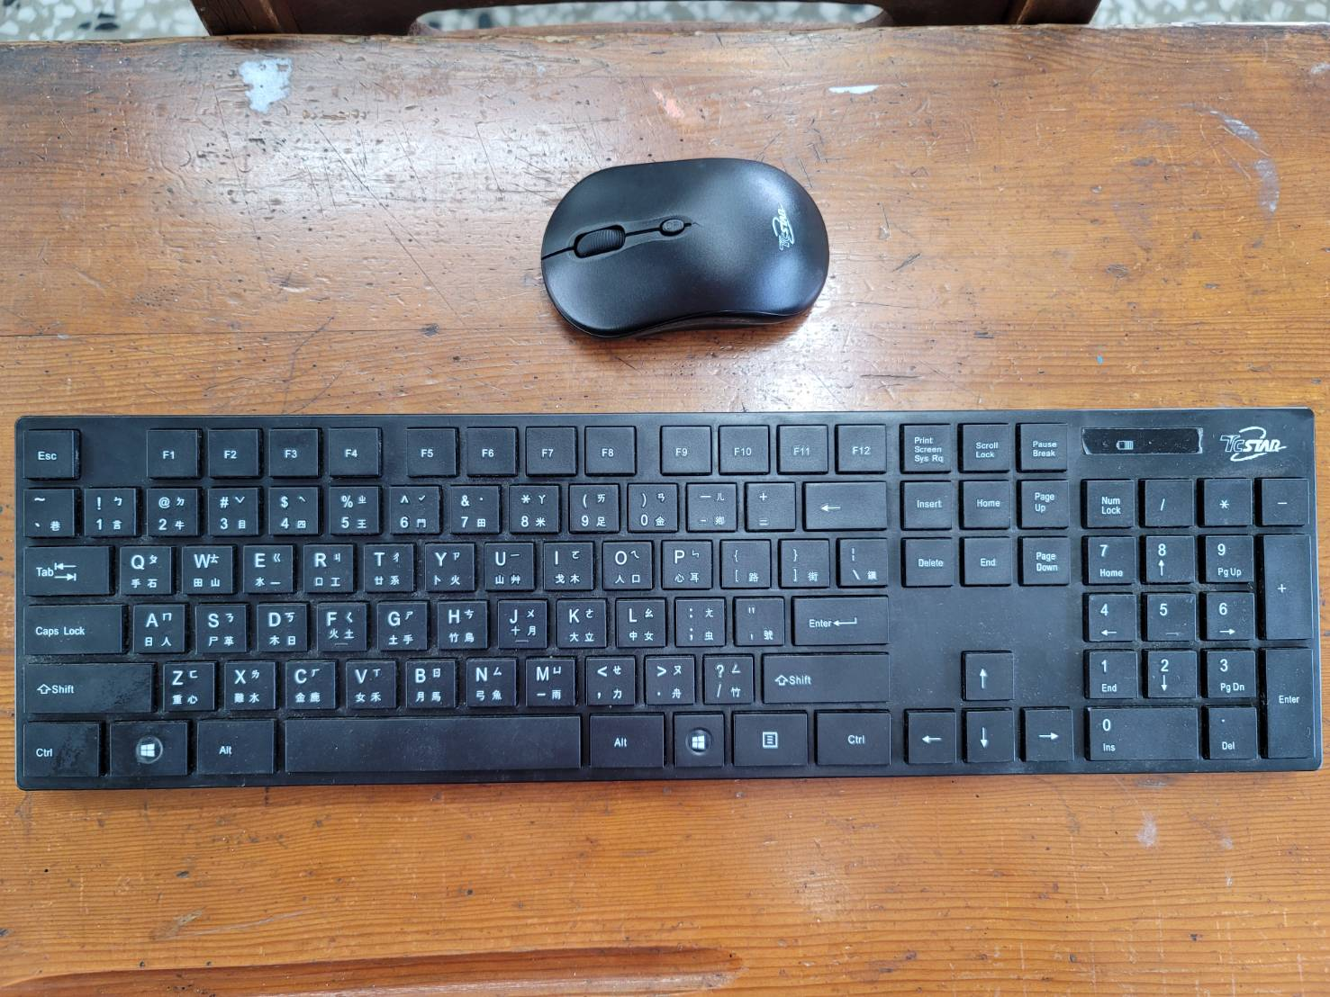
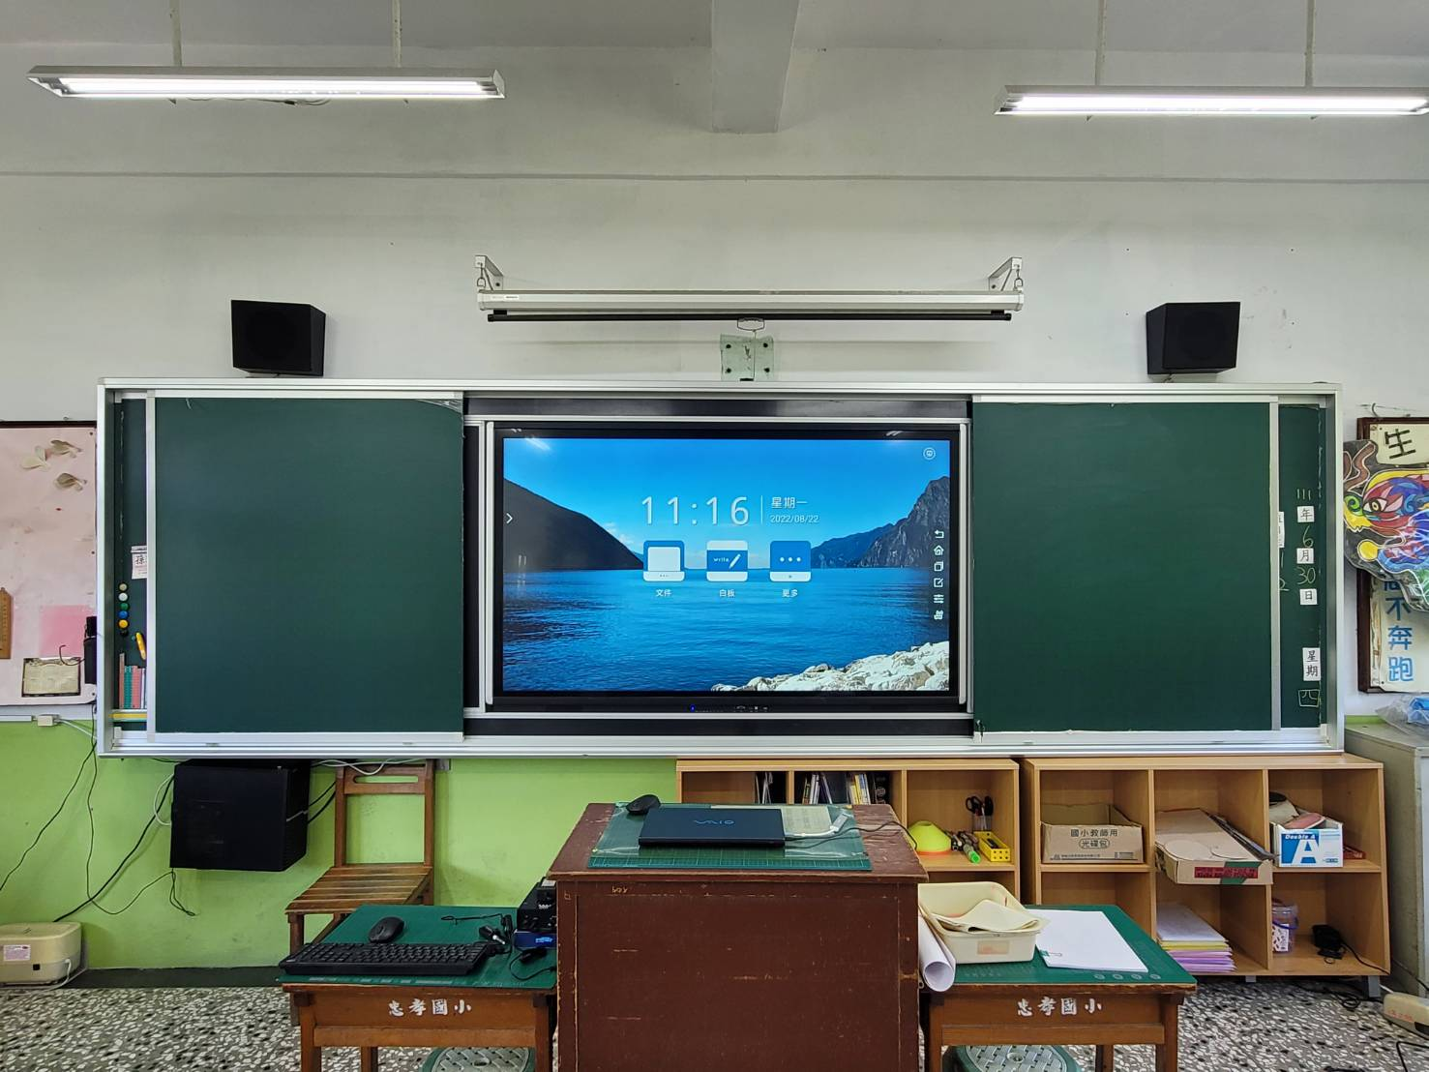
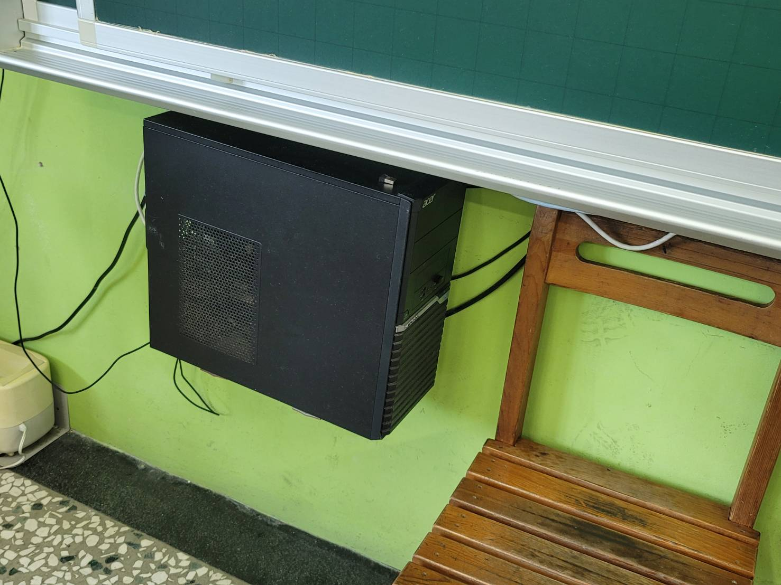
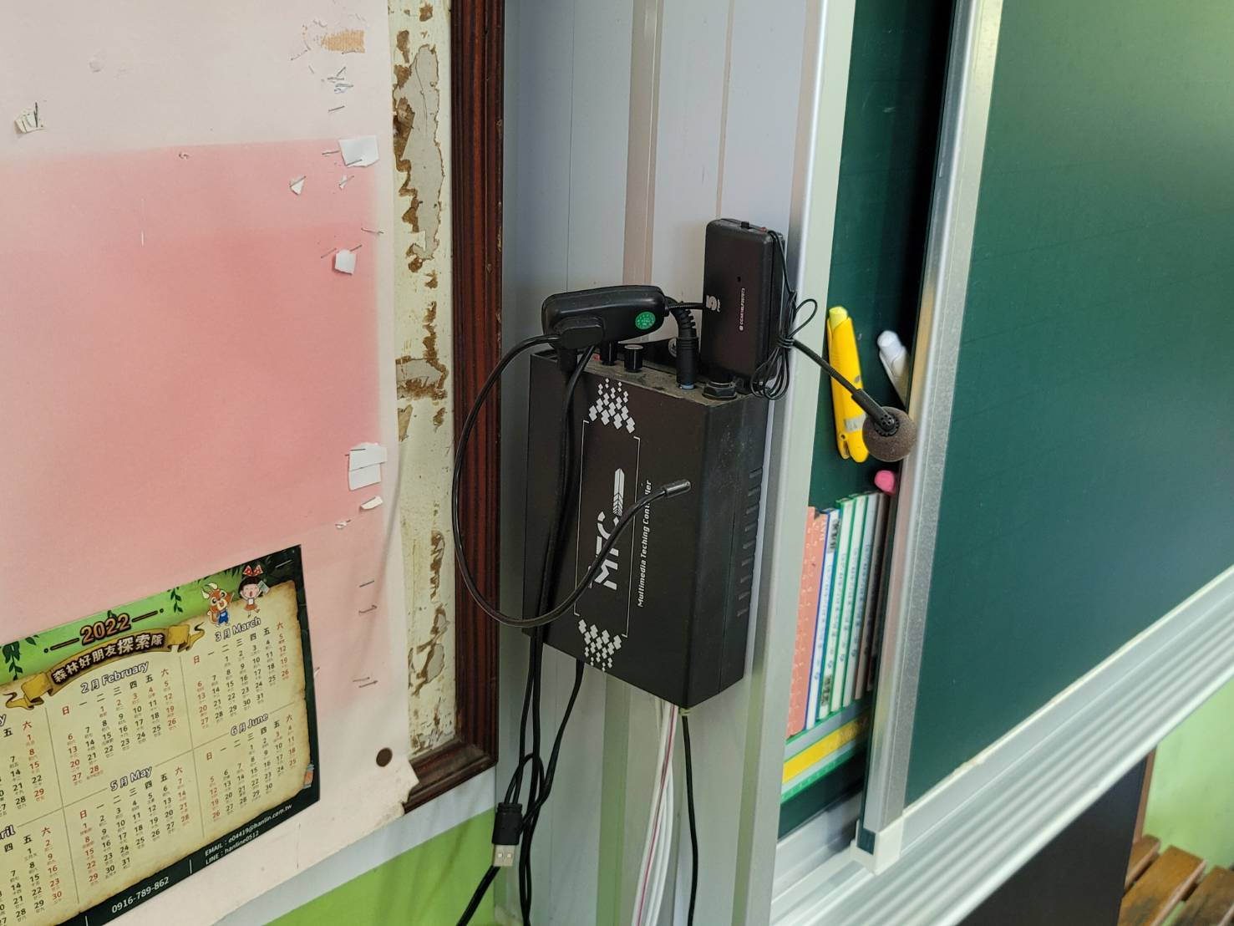
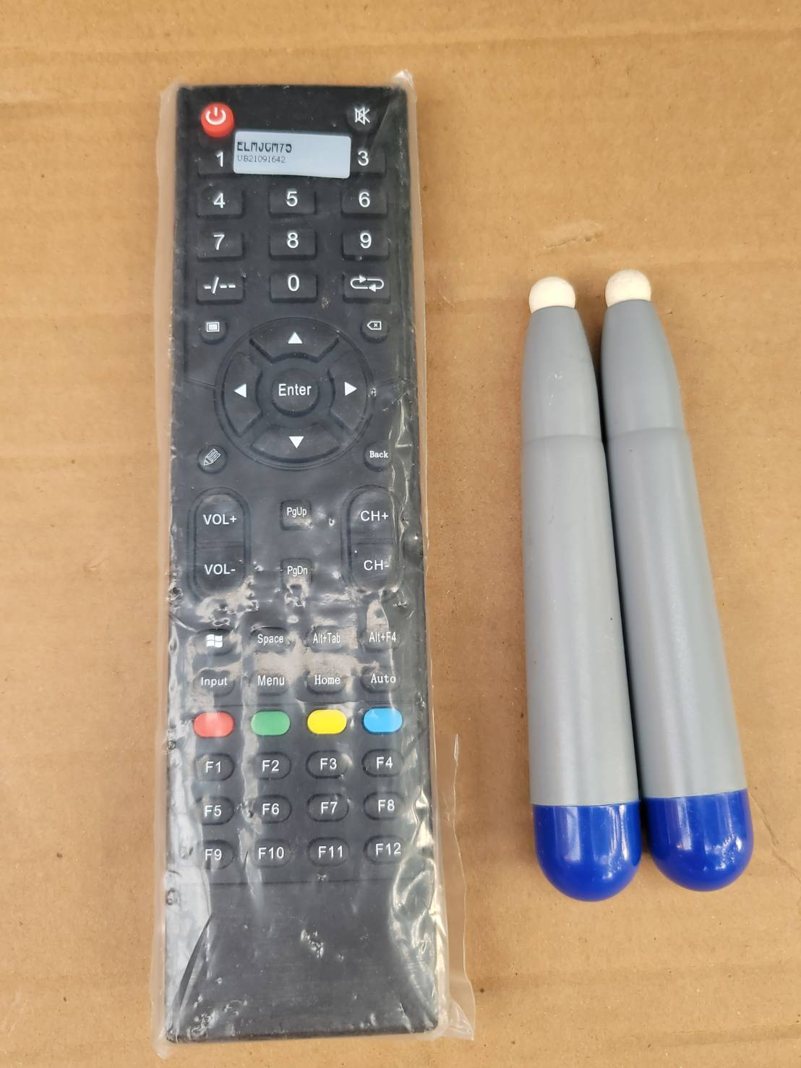
觸屏電視教室示意圖
無線鍵鼠
電腦主機
擴大機
電視遙控器及觸控筆

Slide 4
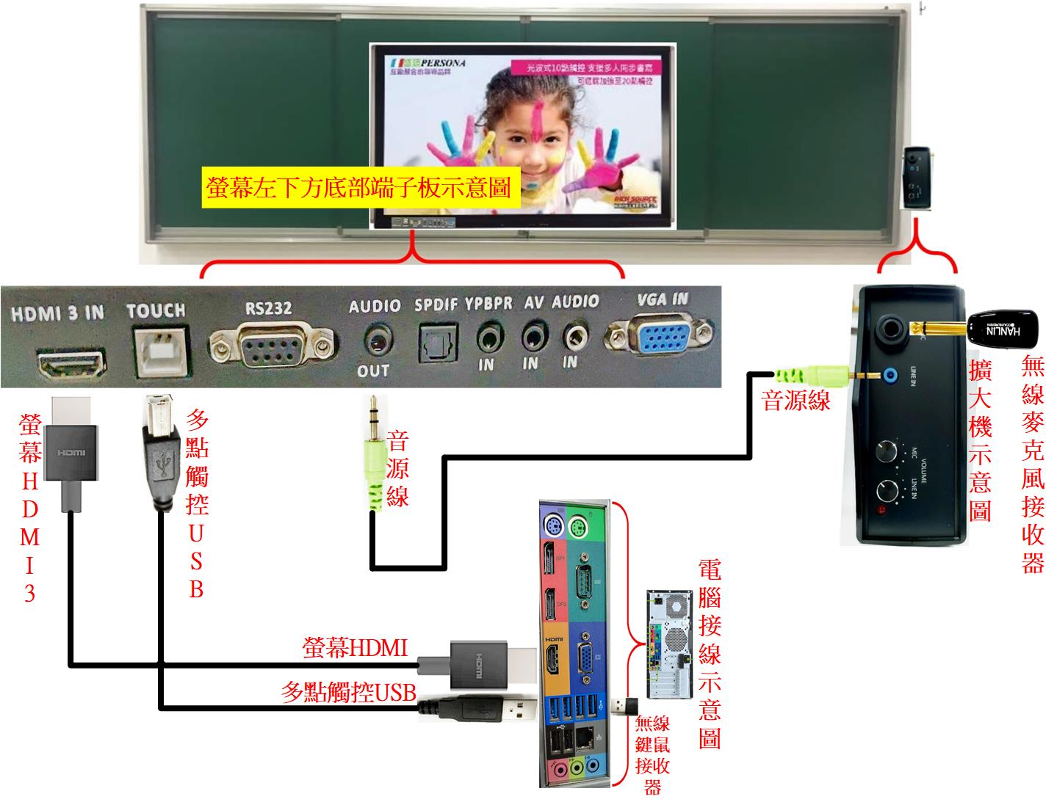
觸屏螢幕接線示意圖：

Slide 5
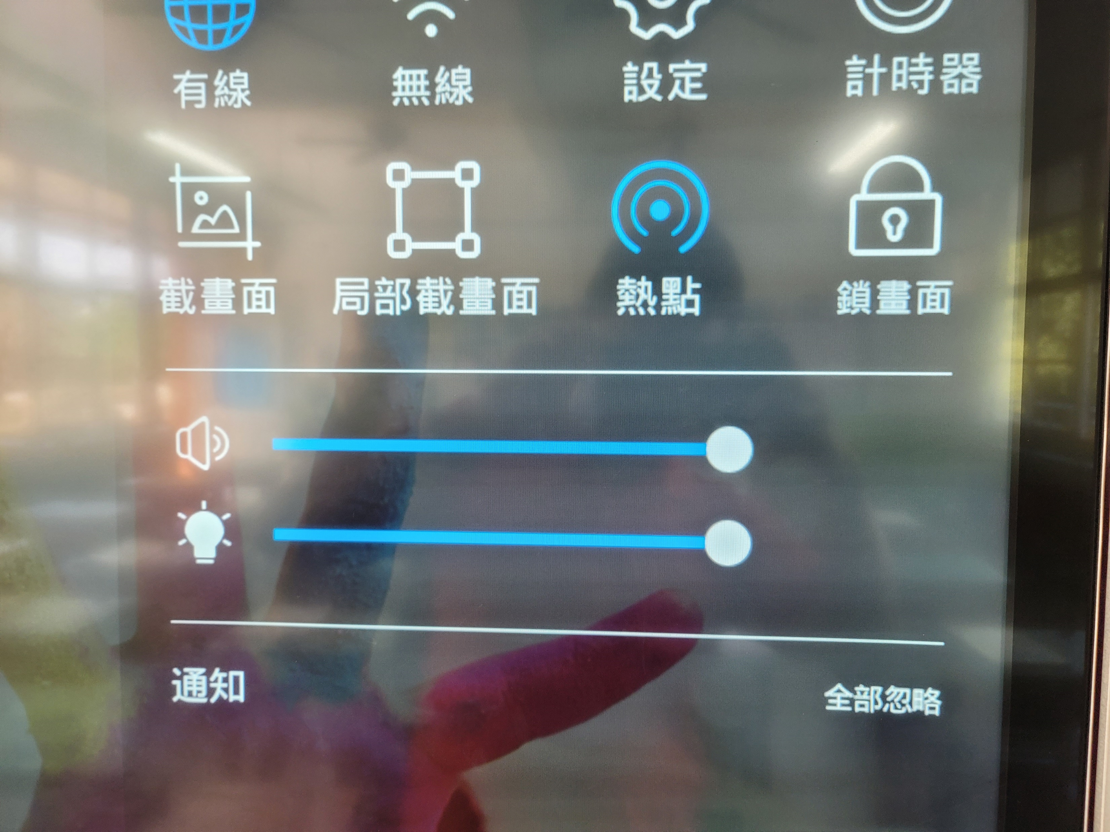
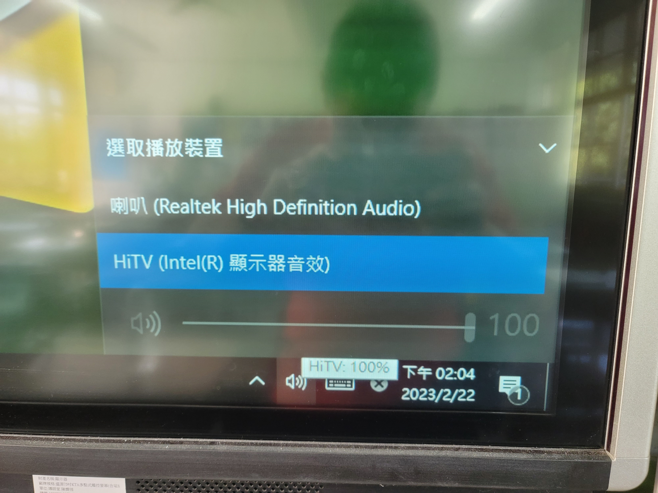
喇叭沒聲音常見狀況
1.電腦端音效設定錯誤
2.電視端聲音設定靜音

Slide 6
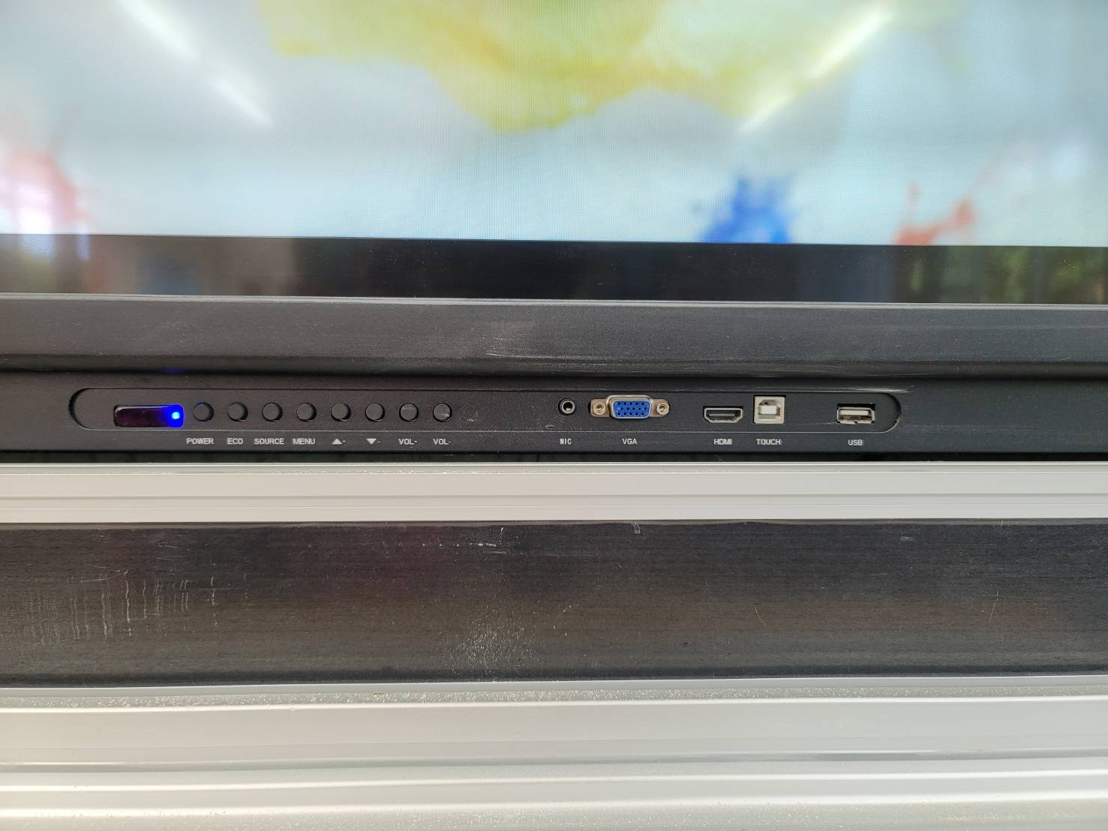
觸屏螢幕前置面板
前置按鍵
前置介面

Slide 7
無線麥克風-使用方法
  1.將接收器插入擴大機MIC孔
  2.打開接收器跟麥克風上面的電源開關(藍燈開始閃爍至恆亮)
  3.等幾秒鐘自動配對，音量調整大小聲 開始使用。
工作狀態指示燈：藍燈
充電指示燈：紅燈

Slide 8
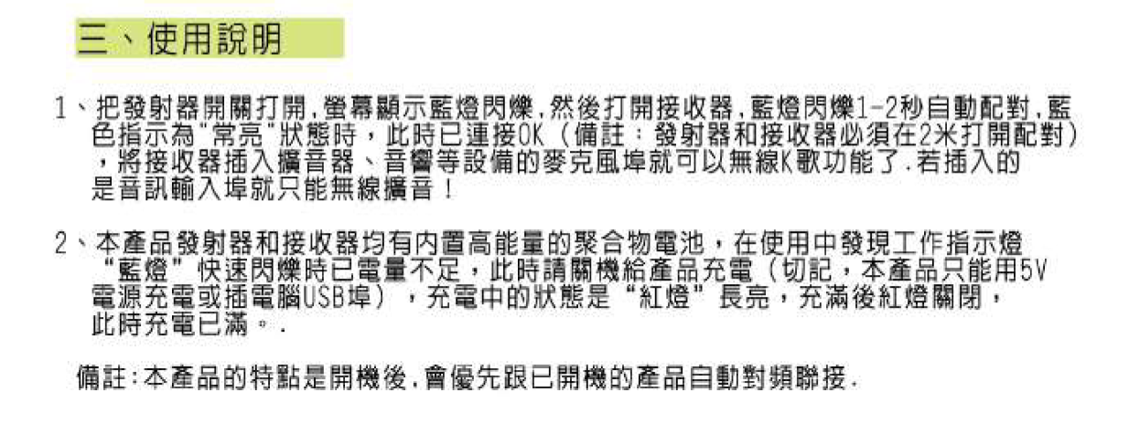


Slide 9
螢幕介面
預設介面

Slide 10
巡覽列
導航分為左右導航，觸控懸浮在頁面側邊的 （左巡覽列喚出提示圖示）或 （右巡覽列喚出提示圖示）。
無法同時左右巡覽列喚出。以左邊為例： 觸控圖示，巡覽列展開；
觸控 收起巡覽列 觸控 返回到上一操作介面 觸控 返回主頁 觸控 進入後臺，打開任務列表 觸控 打開批註軟體，註解在白板功能中不可操作 觸控 打開快速功能表 觸控 打開信號通道清單

Slide 11
打開任務清單
近期運行的任務按照使用者操作的先後順序排列，最新打開的任務排在最下方，最上層。

Slide 12
單個任務結束方式：觸控任務縮圖往左滑或者往右滑，鬆開後縮圖消失，
任務結束。也可以觸控每個縮圖右上角的 （關閉圖示）來關閉單個縮圖

Slide 13
註解模式
喚出註解方式：觸控巡覽列中的 （註解圖示）當頁面中上方以文字形式出現“註解模式”字樣，下方出現工具列，左右兩邊巡覽列隱藏，表示喚醒成功

Slide 14
此時，左右兩側的工具列只有一側為啟動狀態，啟動一側的工具列內工具圖示顯示為高亮，表示可操作狀態，另一側顯現灰底，表示未啟動。
注：
1.觸控左側巡覽列內註解圖示啟動註解時，彈出的註解工具列中左側是啟動狀態，觸控右側的巡覽列內註解圖示啟動註解時，彈出的註解工具中欄右側是啟動狀態。 2.切換註解工具列啟動狀態方式：觸控該側工具列上任意一個工具圖示，即可啟動整側工具列的圖示。
3.工具列內圖示使用說明: (1)退出：觸控 （退出圖示），收起註解工具列，退出註解。
(2)QR-CODE：觸控 （QR-CODE圖示），彈出QR-CODE生成視窗，可掃描QR-CODE保存註解內容截圖至移動
設備(觸屏電視有連線網路狀態下)。
(3)保存：觸控 （保存圖示）將當前視窗截螢幕並保存。
(4)擦除：觸控 (擦除圖示）啟用擦除功能，可擦除註解筆記。 (5)畫筆：預設筆觸顏色為紅色，觸控 （畫
筆圖示），可選擇筆跡、顏色、粗細。
4.畫筆工具使用說明：
(1)觸控 圖示，調出畫筆工具功能表

Slide 15
(2)預設畫筆為鉛筆，觸控可切換為麥克筆
(3)修改筆跡粗細 向上滑動加粗筆跡，筆跡線同步加粗
(4)修改畫筆顏色：觸控系統預設顏色色板，例如由紅色 變為白色
(5)筆跡線 顯示當前設定的畫筆顏色及粗細

Slide 16
5.擦除工具介紹及使用說明：
擦除工具介紹：擦除工具的作用是輔助用戶，共有4種擦除方式：點擦 、圈擦 、滑動清除螢幕、手勢擦除。
擦除工具設定功能表喚起方式：觸控擦除工具圖示，喚出擦除工具功能表，
預設擦除工具為點擦 。除了滑動清螢幕工具外，系統會記憶使用者最近一次打開擦除工具功能表時
使用的工具。

Slide 17
四種擦除方式的使用說明如下： (1)點擦 ：點擦時出現板擦圖示 ，點擦只擦除板擦劃過區域內的筆跡
(2)圈擦 ：圈擦擦除使用者圈出的區域內的筆跡，以及和區域內筆跡連筆的部分。當圈出或劃過擦除區域時，
筆跡周圍被顏色包圍時表示被選中，手指鬆開，即可被擦除，示意圖如下：
(3)滑動清螢幕：滑動至進度條右方80%及以上位置鬆手 ，清空當前螢幕書寫的內容；當按鈕未滑動至進
度條80%的位置時鬆手，按鈕自動回彈，清螢幕動作取消；清螢幕成功/取消後會返回畫筆工具

Slide 18
(4)手勢擦除：當手與螢幕觸控面積大於6平方釐米，即可調出板擦圖示 ，手勢擦除工具隨調隨用，板擦
圖示大小根據觸控區域大小而變化。
6.註解保存的使用說明：
觸控 (保存按鈕)，彈出保存圖片視窗，沒有外接裝置時，儲存在本地裝置中
(1)當有外接裝置時，預設保存在外接裝置中
(2)選好儲存位置，觸控確定，保存成功則視窗提示
當視窗顯示為保存失敗。路徑不存在時，表示路徑不存在（可能原因，保存過程中拔出外接裝置導致）

Slide 19
當保存成功時，觸控“關閉批註”按鈕，退出批註
觸控提示視窗上的“查看文件” 按鈕，進入檔案管理員，在內置或外置儲存中的名稱為“批註”的資料夾中找到保存的批註圖片檔案
觸控“繼續批註”按鈕，關閉視窗，留在批註介面，可繼續批註
保存位置： 當選擇保存到本地或外接裝置時，可在名稱為“批註”的資料夾中找到截圖檔案

Slide 20
7. QR-CODE的使用說明：
(1)啟動QR-CODE視窗方式：觸控批註工具列內的QR-CODE圖示 ，QR-CODE視窗顯示(觸屏電視連線網路狀態下)
(2) QR-CODE產生過程：觸控QR-CODE分享圖示 發出請求→顯示產生過程

Slide 21
(4) QR-CODE生成失敗時視窗顯示為 ，觸控“設定網路”按鈕或打開系統設定至網路設定功能
(5)QR-CODE加密說明： QR-CODE加密方式：觸控QR-CODE視窗右上角加密按鈕，生成隨機密碼
QR-CODE加密後無法取消加密，但可以重新在生成QR-CODE

Slide 22
(6)QR-CODE放大說明：
放大方式：觸控QR-CODE視窗內的放大鏡圖示，放大後畫面顯示

Slide 23
快速功能表
觸控巡覽列中 （功能表圖示）
從畫面左右側邊緣【導航提示圖示所在區域除外】向畫面內滑動

Slide 24
收起快速功能表方式：
①從畫面內向左右側邊緣滑動
②觸控非功能表區域
③觸控快速功能表內圖示，包括：有線 、無線 、設定 、計時器 、截螢幕 、局部截螢幕 、熱點
、鎖屏
3.左右快速功能表一次只能展開一個，一側展開時另一側收起。
4.按鈕觸控操作說明：
有線：觸控 打開有線網路
無線：觸控 打開無線網路
設定：觸控 進入系統設定
計時器：觸控 打開計時器
A.展開狀態切換為懸浮狀態：計時狀態下，5秒後自動收起並懸浮；B.懸浮狀態切換為展開狀態：觸控計時器視窗任意區域；C.移動計時器視窗：觸控計時器視窗非數位所在區域，手指在畫面內移動。
觸控左側快速功能表中的 喚出計時器時，計時器出現在畫面左側；觸控右側快速功能表中的喚出計時器時
，計時器出現在畫面右側。

Slide 25
懸浮狀態
展開狀態
計時設定：順計時，直接觸控 ，切換為計時狀態，最長可計時23：59：59；倒計時先滑動數位設定時間 ，然後觸控切換為計時狀態，最長可設定為23：59：59，倒計時到23：59：59時自動停止，此時觸控 ，從23：59：59開始倒計時
設定鬧鈴方式：只有倒數計時才能設定鬧鈴。設定好倒數計時時間，右上角鬧鈴ICON由 變為 ，表示鬧鈴可操作，觸控 給倒數計時設定鬧鈴，倒計時結束時鈴聲響起，提示用戶。取消鬧鈴方式：再次觸控 取消鬧鈴；鬧鈴只對單次有效，重置時如果要設定鬧鈴需要再次觸控選擇
重置設定：RESET按鈕 用於清空已經記錄的時間，在剛打開計時器時不可操作 ，在有記錄資料時才可操作 ；在順計時狀態下觸控停止計時，已經記錄的時間資料歸零，顯示 00：00：00；在倒數計時狀態時觸控，
暫停計時，已經倒記錄的時間資料回歸至最開始的設定狀態。例如：設定2分鐘倒數計時（00：02：00），當倒數計時至時間剩餘1分鐘時（00：01：00）觸控，時間重新變為00：02：00；

Slide 26
暫停計時：在計時過程中觸控 即可停止計時；若當前計時器窗口處於懸浮狀態 ，需要先觸控計時器視窗所在區域，將懸浮狀態切換為正常顯示的視窗後，再觸控停止計時；若當前計時器視窗處於全螢幕狀態 ，需要先觸控螢幕將全螢幕狀態切換為正常顯示的視窗後，再觸控 停止計時； 關閉計時器：觸控 ，計時器關閉並清空資料，即每次打開計時器時 都顯示00：00：00。
截螢幕：觸控 將整個螢幕截螢幕保存在本地資料夾“截螢幕”中(screenshots)
局部截圖： 觸控 (局部截螢幕圖示)，彈出截螢幕視窗，使用者可通過拉動邊框上的編輯點調整截螢幕區域，截螢幕區域隨著邊框移動而改變
觸控中間點單向放大/縮小截螢幕區域。 觸控交叉點可雙向改變截螢幕區域長寬，當觸控交叉點且沿著對角線方向移動時可等比例放大/縮小截螢幕區域

Slide 27
截螢幕視窗按鈕觸控操作說明：
保存：觸控 (保存按鈕)將截圖保存在本地資料夾“截螢幕”screenshots中
取消：觸控 (取消按鈕)取消截螢幕，顯示當前視窗
移動截螢幕區域：使用者可按住截螢幕視窗將其拖至螢幕任意位置
熱點：觸控 打開WLAN熱點

Slide 28
鎖屏設定：：觸控 (鎖屏圖示)螢幕進入鎖定狀態，1.鎖定狀態包括：①單一壁紙，②壁紙輪播；
2.螢幕解鎖方式：無鎖屏密碼時輕敲螢幕解鎖，有鎖屏密碼時輸入密碼解鎖(使用者可自行選擇是否設定鎖屏密 碼)
滑動進度條修改電視音量和螢幕亮度

Slide 29
E-SHARE 無線投影應用
進行手機或平板投影的步驟：
要投射螢幕的設備（例如手機或平板）上連接介面所示的網路（網路名稱和密碼以實際為准）

Slide 30
根據所使用的設備進行選擇下載用戶端APP，例如，使用的是安卓手機，則點選
打開用戶端，選擇“EShare-6626”連接
安卓手機介面顯示 電視鏡像、無線傳屏、無線攝像頭、無線控制 共四項無線投影功能。
點擊無線投影按鈕，即可將手機螢幕投射到電視畫面上

Slide 31
蘋果手機介面點擊後即可將手機螢幕投射到電視上

Slide 32
信號源
1. 信號通道欄： 觸控巡覽列內的 (信號源圖示)，喚出信號來源清單
2.觸控信號通道欄上的其他通道(切換至電腦畫面)：可觸控HDMI2(預設) 進入HDMI2
信號通道介面

Slide 33
當無信號時，介面訊息為：
當有信號時，介面訊息為：

Slide 34
插入隨身碟
系統檢測到隨身碟插入時以視窗提示：
1. 選擇 打開檔案管理員，定位至隨身碟
2. 選擇 ，視窗消失，顯示當前頁面

Slide 35
電子白板
觸控主頁的白板圖示 ，即可啟動電子白板應用軟體
啟動後，預設鉛筆工具為選中狀態，可直接書寫。

Slide 36
書寫功能
a. 觸控 圖示，調出畫筆工具功能表 ，默認畫筆為鉛筆，觸控
可切換為麥克筆。
b. 修改筆跡粗細： 向上滑動加粗筆跡，筆跡線同步加粗。
c. 修改畫筆顏色：觸控系統預設顏色色板，例如由白色 變為紅色 。
d. 筆跡線：顯示當前設定的畫筆顏色及粗細 。

Slide 37
擦除功能
點擦：觸控圖示 ，點擦只擦 除手指觸控到的那部分筆跡。
圈擦：觸控圖示 ，圈擦擦除所圈區域內的筆跡，以及和區域內筆跡連筆的部分。
滑動清螢幕：觸控滑塊 ，滑動至進度條右方80%及以上位置鬆手，即可清空當前螢幕書寫內容，滑動指示按鈕未滑動至進度條80%的位置時鬆手自動回彈，清螢幕動作取消。
手勢擦除：當手與螢幕觸控面積大於6平方釐米，即可調出板擦圖示 ，手勢擦除工具隨調隨用，板擦圖示大小根據觸控區域大小而變化。

Slide 38
線型
1.喚出線形工具功能表：觸控 喚出線形工具功能表，預設選中實直線。
2.調節線形粗細：滑動線形粗細調節 ，左側的線和形狀的邊長粗細隨設定改變；
3.設定顏色：觸控系統預置色板，選擇顏色。

Slide 39
選擇
選擇：觸控 圖示，選中選擇工具，頁面由書寫模式切換為選擇模式， 可圈選/劃出頁面內筆跡，然後進行移動、拖曳功能。
撤銷和重做
撤銷：觸控 圖示，撤銷上一步操作，一次最多支持撤銷10步；（初次進入白板，圖示顯示為 ，表示未進行任何操作，無操作可撤銷。） 重做【或者恢復】：觸控 圖示，重新執行已被撤銷的操作，一次最多支持重做10步；（初次進入白板，圖示顯示為 ，表示未撤銷過，無撤銷操作可重做。）撤銷和重做的範圍：任何導致畫布內元素添加、刪除或改變的動作，元素包括筆跡、圖形、畫布顏色、畫布本身。
頁面預覽
1. 打開頁面預覽視窗方式：①觸控頁碼欄。打開頁面預覽視窗時當前頁面為選中狀態，若預覽頁面超過一螢幕，定位至最後4頁；

Slide 40
2. 收起頁面預覽視窗方式：
①觸控頁面內非縮略圖視窗所在區域；② 再次觸控頁碼欄； 3. 增加頁面方式：觸控新增頁面按鈕 ，增加頁面。 4. 刪減頁面方式：打開頁碼欄，觸控頁面縮略圖右上角刪除按鈕 。 5. 翻頁方式：① 觸控頁碼欄左右翻頁按鈕 和 （沒有增加頁面，所以不可翻頁，分別顯示為 和 ）。

Slide 41
擴展功能表
擴展功能表列內圖示觸控操作說明
喚出擴展功能表方式：觸控頁面左下角的
關於白板：觸控圖示，彈出版本資訊
退出白板：觸控 圖示，若有未保存檔，彈出視窗，觸控“繼續退出”，可退出白板。

Slide 42
① 新建文件：觸控 （新建檔圖示），新建一個檔(此時白板回到預設狀態）。如果之前有未保存的，會出
現視窗詢問是否保存。觸控儲存 ，則保存到本地，觸控不保存，則視窗消失。
② 打開文件：觸控 （打開檔圖示），進入檔案管理員，定位到保存資料夾。
③ 保存檔：觸控 （存檔圖示），若電視沒有插入隨身碟，則出現視窗
若有隨身碟，則視窗為選擇儲存設備，這兩種情況均可進行下一步操作，視窗為

Slide 43
④ 匯出圖片：觸控 （匯出檔圖示），擴展功能表收起，將當前檔案以圖片形式保存。
⑤ 發送郵件： 初次使用發送郵件功能時，需要在郵件發送設定視窗內設定好郵件發 送人的郵箱相關資訊，如
圖所示。觸控 （發送郵件圖示），彈出郵件發送設定視窗。
觸控儲存按鈕後，使用者在必填項內所填信息是否準確，出現發送郵件視窗。

Slide 44
⑥ 掃碼分享：
a. 打開QR-CODE分享功能方式：觸控 （掃碼分享圖示），彈出QR-CODE生成視窗，點擊加密，生成密碼。可使用載具掃碼將當前畫面掃碼帶走；若出現視窗，則觸控 或 （巡覽列喚出提示圖示），接著觸控 ，在通知面板中觸控 、 或者進入系統設定進行網路連接，連接成功後重新進行掃碼操作。
⑦更換背景：觸控 （設定背景圖示），彈出設定背景視窗
可更換書寫板背景，觸控自訂圖示，彈出檔案管理員視窗，
選擇所需背景圖片所在資料夾：

Slide 45
選擇圖片，觸控選擇按鈕： 完成圖片選擇，回到設定背景視窗，此時視窗顯示

Slide 46
系統設定
觸控快速功能表圖示 ，即可啟動系統設定。
網路設定
1. 打開網路設定方式：①觸控快速功能表的設定按鈕 到網路設定頁面，此時網路設定按鈕為選中狀態，
②打開系統設定APP 時，預設展示網路設定頁
2. 網路設定包括四個模組：有線網路、無線網路、WLAN熱點
（三者均預設為關閉狀態）、網路狀態。

Slide 47
有線網路
有線網路設定包括2個子項：自動獲取IP位址(DHCP)、手動設定IP位址；預設為自動獲取IP位址(DHCP)
1. 自動獲取IP位址：通過DHCP自動獲取IP位址；
2. 點選手動設定IP位址，彈出視窗，其中IP位址、預設閘道器、子網路遮罩、DNS，均為必填項；

Slide 48
3. 觸控 保存設定內容。觸控 不保存設定內容。
無線網路
1. 觸控打開按鈕或直接觸控無線網路欄，打開無線網路設定；
2. 清單展示可用網路SSID，表中資訊包括：網路名稱、連接狀態、加密資訊。

Slide 49
觸控清單裡的網路，彈出連接網路視窗，
視窗顯示為： 輸入密碼，若密碼正確，
觸控連接按鈕，即可連接上該網路。
再次觸控此網路，需重新輸入密碼。
3.輸入密碼：可觸控 切換顯示狀態，在安全性選擇為無時隱藏；
安全性可選無或WPA/WPA2 PSK，選擇WPA/WPA2 PSK時，需要輸入密碼。

Slide 50
4.顯示高級設定預設為不勾選，勾選後出現：代理、網路IP；
代理有無、自動、手動可選，默認為無。
5.選擇自動時，需要填入PAC網址；選擇手動時需要填入伺服器主機名稱、
伺服器埠、右側物件繞過代理【非必填項】。
6.選擇網路IP狀態，選為靜態時視窗如下，輸入資訊。
7.觸控連接則連線此網路，並記憶此網路設定。觸控取消不保存設定內容。

Slide 51
WLAN熱點
1. 觸控WLAN熱點欄或 （打開開關按鈕），顯示配置WLAN熱點功能表。
2. 首次打開WLAN熱點開關時自動彈出WLAN熱點配置視窗，系統記憶設定內容；

Slide 52
3.視窗內容包括：網路SSID、安全性、設定密碼、AP頻段；
4.安全性：可選無、WEP、WPA/WPA2 PSK，
默認為WPA/WPA2 SK。
5.設定密碼：密碼至少包括8個字元，設定的密碼不足8個字元時，保存按鈕置灰；在安全性選擇為”無”時，
則無需輸入密碼，觸控”保存”則熱點配置成功。
6.AP頻段有2.4G Hz頻段和5.0G Hz頻段可選。

Slide 53
網路狀態
觸控網路狀態列，彈出網路狀態視窗。
鎖屏設定
1. 打開鎖屏方式：①觸控功能選項的鎖屏設定按鈕，選擇到鎖屏設定。
2. 鎖屏設定包括二個設定：鎖屏方式、鎖畫面密碼，均預設為關閉狀態；

Slide 54
鎖屏方式
1. 觸控展開子項：圖像鎖屏、無，預設為無；
2. 選擇圖像鎖屏時跳出鎖屏圖像視窗
觸控添加按鈕 打開檔案管理員
觸控選中打開資料夾，添加鎖畫面圖像。
觸控打開後返回鎖屏視窗，觸控圖像縮圖右上角
刪除按鈕可刪除圖像:

Slide 55
3. 鎖屏圖像最多可設定6張輪播。
4. 觸控”取消”按鈕不保存設定內容，
觸控”確認”按鈕保存設定。
鎖畫面密碼
1. 打開鎖屏密碼，出現設置密碼畫面。

Slide 56
2. 設定密碼視窗包括輸入密碼和確定密碼，兩次輸入的密碼需保持一致，如不一致則有紅字提示。
3. 勾選顯示可顯示密碼，默認不勾選。
4. 觸控修改密碼打開修改密碼視窗，修改密碼時需要輸入原密碼確認身份，系統檢查輸入的原密碼是否正確，
不正確則紅字提示；
5. 輸入新密碼、確認新密碼：系統會檢查兩次輸入的密碼是否一致，不一致則
紅字提示。
6. 密碼僅支援4位元密碼，只能輸入數字，數字未填滿4位元前，
確定按鈕置反灰；填滿4位後，無法繼續輸入；
7. 觸控”取消”，不保存設定，觸控”保存”，
儲存設定。

Slide 57
高級設定
1. 打開高級設定：觸控功能選項的高級設定按鈕，定位到高級設定頁面
2. 高級設定包括5個模組：桌布，系統休眠，日期和時間，輸入法及語言，書寫模式切換

Slide 58
桌布
1. 觸控高級設定中桌布，打開桌布設定視窗。
2. 桌面桌布視窗內系統預設5張圖片，當前使用的壁紙為選中狀態，預設使用第一張，可添加1張本地檔；
3. 觸控新增按鈕打開檔案管理員”內置存儲” ，選擇圖片，觸控打開後背景為所選圖片。

Slide 59
4. 觸控取消按鈕 不保存設定內容。觸控確認保存設定。

Slide 60
系統休眠
1. 觸控系統休眠
打開系統休眠時間設定視窗，包括15分鐘、30分鐘、45分鐘、60分鐘和常亮5個選項，預設選擇常亮。
2. 觸控取消按鈕”取消”不保存設定內容。觸控”保存”設定。

Slide 61
日期和時間
觸控”日期和時間”欄打開日期和時間設定子項，包括自動確定日期時間、日期、時間、時區等選項。 自動確定日期和時間和自動確定時區打開時，日期、時間和時區欄不可操作；
1. 關閉自動確定日期，日期、時間顯示可操作，觸控日期欄打開設定日期視窗。 設定日期視窗包括年、月、日等3項設定，

Slide 62
2. 設定時間視窗內包括時、分2項
3. 觸控”取消”按鈕不保存設定。觸控“保存”按鈕
保存設定。
4. 時區設定:觸控右側字母表可快速定位至以該字母開頭的
所有時區清單

Slide 63
語言設定
1.觸控輸入法和語言展開子項，介面顯示為
2. 設定語言視窗： 展示所有支援的語言，預設語言為中文繁體
3.設定輸入法視窗：展示所有下載的輸入法； 4. 觸控取消按鈕”取消”不保存設定。
觸控”保存”，保存設定。

Slide 64
系統更新
1. 打開系統更新方式：
①觸控巡覽列內的系統更新按鈕，定位到系統更新頁面；
2. 系統更新頁面顯示當前系統版本號和相關提示，當系統有新版本時，觸控立即更新按鈕；
觸控（取消更新）取消本次更新，返回更新提示頁。

Slide 65
系統恢復
1. 打開系統恢復方式：①觸控巡覽列內的系統恢復按鈕，定位到系統恢復頁面
2.系統恢復頁面包含2項內容：還原所有設定及恢復出廠設定； 觸控還原所有設定刪除所有使用者自訂的設定內容和資料，將系統設定恢復至出廠預設，觸控恢復出廠設定刪除所有使用者資料，包括下載的APP，將系統恢復至出廠狀態。

Slide 66
關於本機
1. 關於本機頁面展示內容包括：運行記憶體、儲存空間、解析度、Android版本、系統版本號、MAC位址。

Slide 67
CH1 KTA 硬體介紹5’28”
影片連結: https://youtu.be/ExN0oG19rAg
1-1 插槽說明
1-2 開關機保養
1-3 外接電腦的操作
1-4 網路設定與熱點分享
CH2內建電子白板軟體操作方式 8’20”
影片連結: https://youtu.be/2TPhBzkDigA
2-1 電子白板-教學工具使用
2-2 電子白板-其他工具使用
2-3 截圖另存與隨身碟檔案讀取
2-4 電子白板搭配網路使用
CH3文件管理 3’30”
影片連結:https://youtu.be/uR-l50ZQxAY
3-1 使用內建WPS開啟及修改檔案
3-2 截圖、存檔及讀取
CH4 APP與軟體 4’24”
影片連結: https://youtu.be/Xe1lbU96tPI
4-1 安裝APK的方法
4-2 如何使用手機投影

Slide 68
Q & A

Slide 69
謝 謝 聆 聽
敬 祝 健 康 快 樂

